Slide 1

恒基达鑫大数据
分析平台一期项目汇报
上海思询信息科技有限公司
2016年12月

Slide 2

目 录
领先的云计算与大数据综合解决方案提供商
01
需求理解
02
项目成果
03
问题与挑战
04
后期建议
PPT模板下载：www.1ppt.com/moban/ 行业PPT模板：www.1ppt.com/hangye/
节日PPT模板：www.1ppt.com/jieri/ PPT素材下载：www.1ppt.com/sucai/
PPT背景图片：www.1ppt.com/beijing/ PPT图表下载：www.1ppt.com/tubiao/
优秀PPT下载：www.1ppt.com/xiazai/ PPT教程： www.1ppt.com/powerpoint/
Word教程： www.1ppt.com/word/ Excel教程：www.1ppt.com/excel/
资料下载：www.1ppt.com/ziliao/ PPT课件下载：www.1ppt.com/kejian/
范文下载：www.1ppt.com/fanwen/ 试卷下载：www.1ppt.com/shiti/
教案下载：www.1ppt.com/jiaoan/ PPT论坛：www.1ppt.cn
思询科技 |

Slide 3
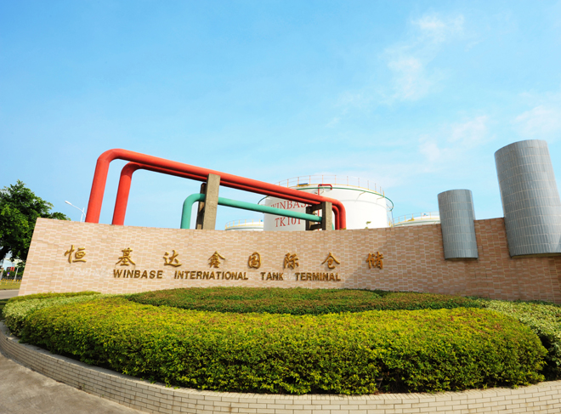
恒基达鑫背景
公司是专业的第三方石化物流服务提供商，业务辐射国内石化工业最发达的珠三角地区和长三角地区，是华南沿海地区规模最大的石化产品码头之一和仓储设施最好、规模能力最大的石化产品仓储基地之一。
公司的主要业务包括：为国内石化产品生产商、贸易商的进出口货物提供码头装卸、仓储、驳运中转、管道输送服务；为境外客户提供码头装卸、驳运中转、保税仓储服务。
公司业务分为装卸、仓储两部分，装卸业务指利用自有码头，为客户提供货物的装卸服务，收取装卸费；仓储业务指货物通过连接码头的专用管道输送至储罐，为客户提供货物仓储服务，收取仓储费。为使客户顺利办理通关手续，公司可为客户提供代办手续，同时收取一定的代理费。管道输送是公司吸引长期客户的重要手段，公司向客户收取管道输送费。码头装卸量的大小、长期租罐的比例是影响公司收益的主要因素。
--摘自网络公开信息

Slide 4
恒基达鑫大数据分析平台需求分析
按当前的业务来划分，恒基达鑫对于大数据分析平台的需求可以概括为三个方面：
1）仓储业务分析管理
对于恒基达鑫而言，仓储业务是其核心业务，对内业务流程的管理精细化，建立台帐，库帐一致是其内在的管理需求
2）客户分析管理
从销售与财务角度，加强对客户的合同管理、收付款管理和帐期管理是企业管理现金流、维持企业正常运转的必经之路
3）拓展业务分析管理
面临激烈市场竞争，企业需要快速应对外部环境的变化，从而向客户提供更多的产品与服务，培养客户粘性及创造“共生共赢”生态环境，如供应链金融业务，需要获得更多的内部数据与外部数据整合
以上需求都需要恒基达鑫构建企业级的统一大数据分析平台，加强数据的获取、管理和分析，从而实现数据变现、数据为决策支撑的IT投资回报目标

Slide 5

恒基达鑫大数据平台建设阶段
数据价值
当前阶段
数据决策能力提升
客户管理与个性化服务
商业智能中心
业务运营
支撑中心
数据服务能力提升
数据整合
存储中心
给管理层所需要的“管理和创新”支持
给业务运营所需要的“分析”支持
支撑精准营销业务
支撑个性化服务业务
给业务所需要的“数据”支持
整合仓储、客户、财务板块数据资产，支撑业务运行
大数据平台发展

Slide 6
目 录
领先的云计算与大数据综合解决方案提供商
01
需求理解
02
项目成果
03
问题与挑战
04
后期建议
PPT模板下载：www.1ppt.com/moban/ 行业PPT模板：www.1ppt.com/hangye/
节日PPT模板：www.1ppt.com/jieri/ PPT素材下载：www.1ppt.com/sucai/
PPT背景图片：www.1ppt.com/beijing/ PPT图表下载：www.1ppt.com/tubiao/
优秀PPT下载：www.1ppt.com/xiazai/ PPT教程： www.1ppt.com/powerpoint/
Word教程： www.1ppt.com/word/ Excel教程：www.1ppt.com/excel/
资料下载：www.1ppt.com/ziliao/ PPT课件下载：www.1ppt.com/kejian/
范文下载：www.1ppt.com/fanwen/ 试卷下载：www.1ppt.com/shiti/
教案下载：www.1ppt.com/jiaoan/ PPT论坛：www.1ppt.cn
思询科技 |

Slide 7
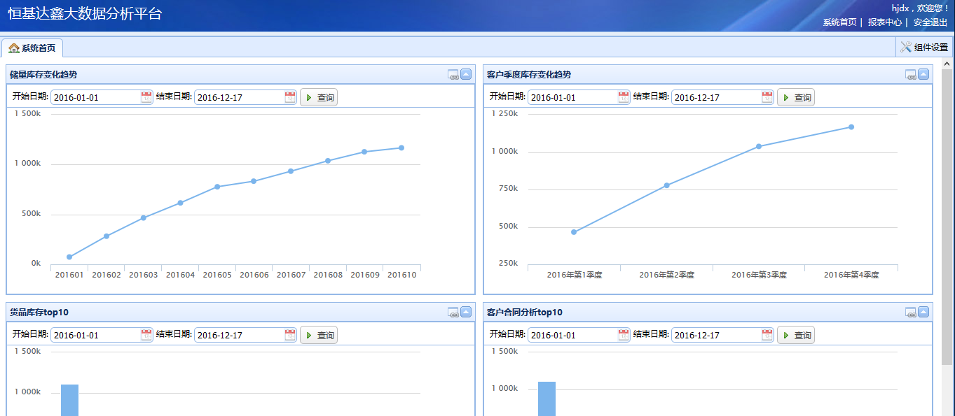
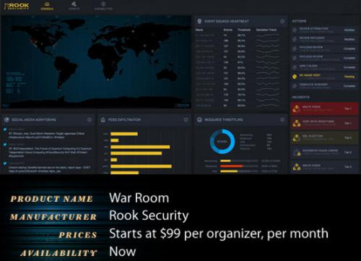
1）管理决策驾驶舱—War Room
本期建设已经构建了一个基础的管理决策驾驶舱平台，在未来可以设计和丰富更多指标KPI和展现形式，服务管理决策支持需求
现状
未来

Slide 8
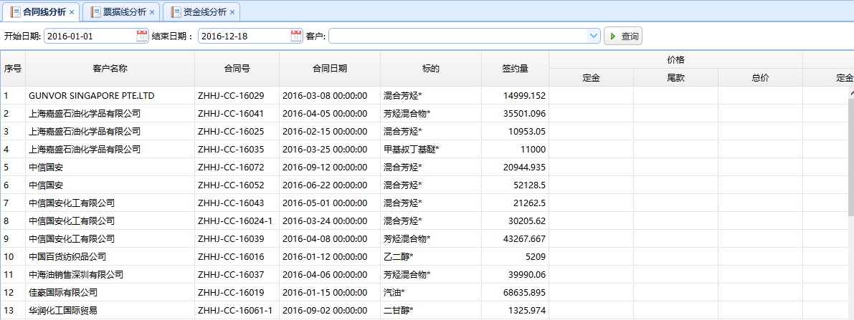
2）自定义条件报表查询

Slide 9


3）交通运输行业数据模型实施
没有设计蓝图，如同在沙滩上建设摩天大厦
企业级逻辑数据模型，让用户站在“巨人的肩膀上”
采用预先构建的逻辑数据模型，利用它可以直接开始数据仓库模型设计。
加快项目的实施进程，提供投资保护
集成物流、仓储、客户、营销、财务等等业务领域。
灵活易扩展的设计，采用面向主题的设计方法，满足第三范式，在增加功能的同时不需要重构。
OR
项目团队核心成员具有十多年的物流运输行业咨询服务经验，曾直接参与中国外运、中国远洋等大型交通运输行业核心业务系统设计与开发，同时对标国外知名物流企业建设模型，为恒基达鑫量身定制企业级数据模型

Slide 10

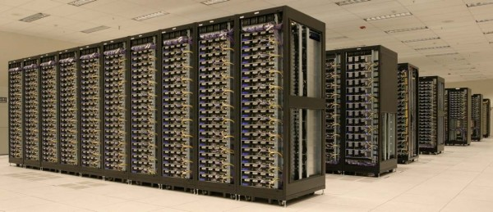
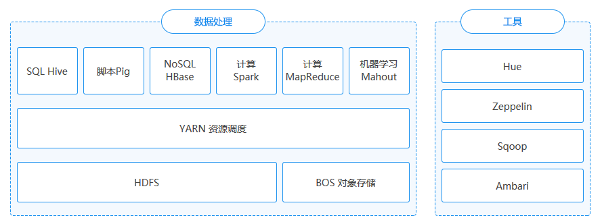
4）基于云端构建的Hadoop集群
基于云端的Hadoop建设，避免了恒基达鑫对IT硬件和网络设备的先期投入，专业化厂商与技术支持团队为企业的大数据平台提供可靠保障，同时提供最大程度的灵活性和扩展性，使得用户可更聚焦于自身业务发展，获得最大的投资回报

Slide 11
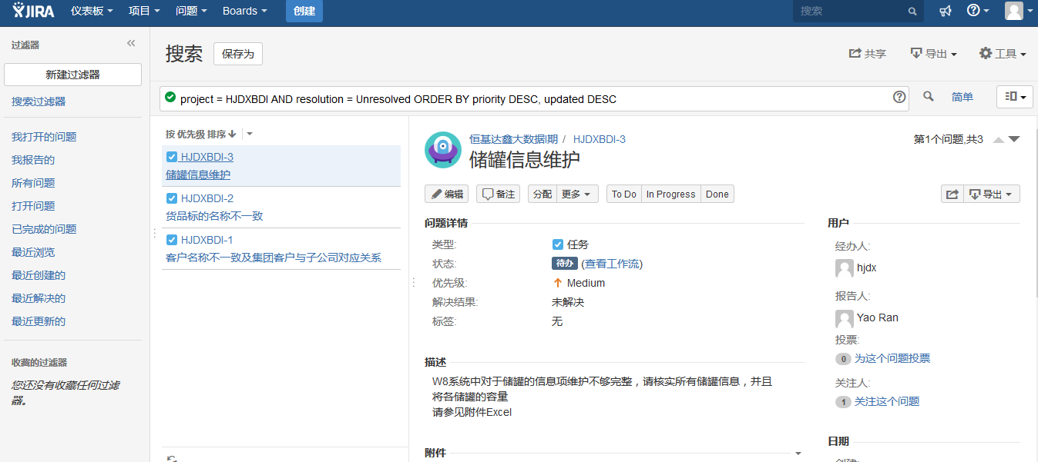
5）专业的项目过程管理技术应用

Slide 12
目 录
领先的云计算与大数据综合解决方案提供商
01
需求理解
02
项目成果
03
问题与挑战
04
后期建议
PPT模板下载：www.1ppt.com/moban/ 行业PPT模板：www.1ppt.com/hangye/
节日PPT模板：www.1ppt.com/jieri/ PPT素材下载：www.1ppt.com/sucai/
PPT背景图片：www.1ppt.com/beijing/ PPT图表下载：www.1ppt.com/tubiao/
优秀PPT下载：www.1ppt.com/xiazai/ PPT教程： www.1ppt.com/powerpoint/
Word教程： www.1ppt.com/word/ Excel教程：www.1ppt.com/excel/
资料下载：www.1ppt.com/ziliao/ PPT课件下载：www.1ppt.com/kejian/
范文下载：www.1ppt.com/fanwen/ 试卷下载：www.1ppt.com/shiti/
教案下载：www.1ppt.com/jiaoan/ PPT论坛：www.1ppt.cn
思询科技 |

Slide 13
问题与挑战
数据质量
基础数据不一致
交易事实数据粒度较粗
数据缺乏整合
各部门信息系统独立建设，缺少数据标准与流程定义
信息化遗留问题
信息化对于过程管理支持有限
数据实时性不够

Slide 14

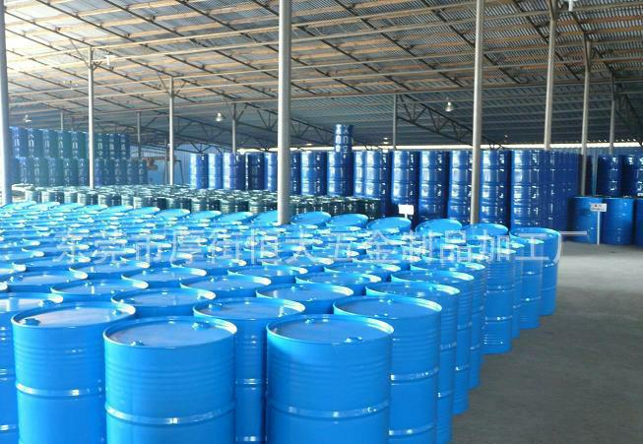
数据质量问题是大数据平台最严峻的挑战
垃圾
数据资产
OR
数据质量决定了大数据平台的输出结果，是“垃圾”还是客观有效的数据分析结论

Slide 15
数据质量问题是大数据平台最严峻的挑战
通过一期的大数据平台建设，我们发现W8系统所提供的数据质量较差，具体而言，包括以下几个方面：
1）缺少统一编码管理，例如对客户、货品、储罐，仅仅用名称来进行录入，并缺少信息的校验，名称重复情况十分严重
2）缺少关联关系，例如客户缺少集团客户与子公司客户的对应关系，难以实现集团客户统计
3）数据粒度信息不够，如核销库存信息缺少储罐号，仅记录到合同号，造成实际帐面储量与实际储量不符
4）基础数据信息除名称外，缺少其它信息项太多，如客户仅记录名称，储罐的容量为0，缺少信息项维护
5）对出入库业务操作时间与录入系统时间并无要求，数据的实时性不强

Slide 16
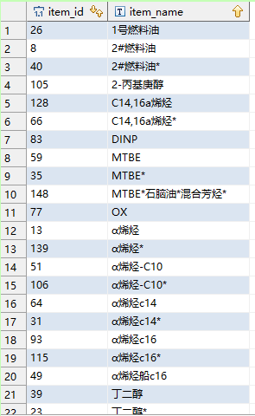
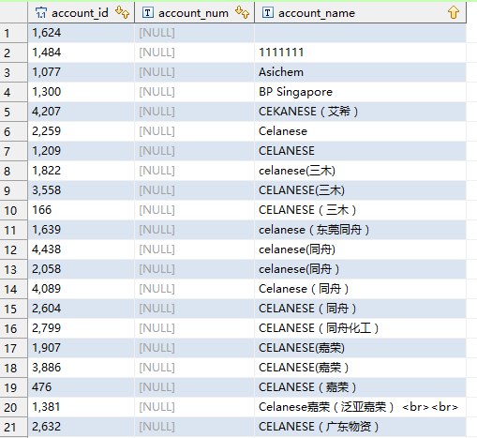
数据质量（示例）
货品
客户

Slide 17
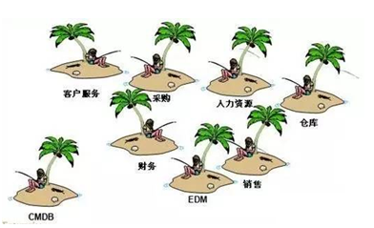
各部门独自建设信息系统，数据缺乏整合
各个部门根据自身的需要，独立建设各自的信息系统，各信息系统之间缺少沟通，没有制定企业层面的信息规划，对数据标准、数据管控流程方面缺少管理
以仓库业务与结算、财务收付款为例，财务的客户供应商有自己的模块，仓库的客户沿用W8的客户管理，二者编码不一致，在仓库出入库->结算->发票->收付款这些业务过程中缺少对应关联关系的校验（如根据出入库单号录入会计凭证，必须对出入库单号码强校验），最终造成两个部门的数据无法整合和呈现统计报表

Slide 18
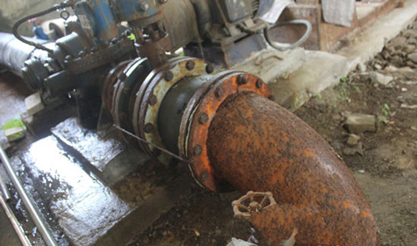
信息化遗留问题
由于W8系统建设时间早，起点较低，属于逐渐成型，对于仓储全局业务过程的理解和管理功能并不十分完善，例如，对于库存管理的现场管理、盘库、流程审核等功能支持较弱，操作方面也较为复杂，易用性不佳，造成了仓储环节大量过程数据没有录入，从而难以在大数据平台上进行统计查询分析，难以满足精细化管理需要

Slide 19
目 录
领先的云计算与大数据综合解决方案提供商
01
需求理解
02
项目成果
03
问题与挑战
04
后期建议
PPT模板下载：www.1ppt.com/moban/ 行业PPT模板：www.1ppt.com/hangye/
节日PPT模板：www.1ppt.com/jieri/ PPT素材下载：www.1ppt.com/sucai/
PPT背景图片：www.1ppt.com/beijing/ PPT图表下载：www.1ppt.com/tubiao/
优秀PPT下载：www.1ppt.com/xiazai/ PPT教程： www.1ppt.com/powerpoint/
Word教程： www.1ppt.com/word/ Excel教程：www.1ppt.com/excel/
资料下载：www.1ppt.com/ziliao/ PPT课件下载：www.1ppt.com/kejian/
范文下载：www.1ppt.com/fanwen/ 试卷下载：www.1ppt.com/shiti/
教案下载：www.1ppt.com/jiaoan/ PPT论坛：www.1ppt.cn
思询科技 |

Slide 20

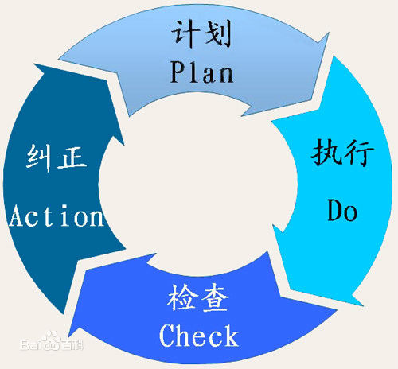
大数据分析平台后期落地推进建议
PDCA环
正如“罗马不是一天建成的”，信息化在企业也有其发展演变的规律，面对挑战，“循序渐进，快速迭代”的策略会更适合当前恒基的现状和需要

Slide 21
提升数据质量的步骤
数据质量管理是一个持续渐进的过程，针对当前的数据质量问题，建议分为三步走：
基础数据
客户
储罐
库存数据
入库
出库
更多数据
结算
收付款
货品
…
盘点
调库
…
贷款
…
合同

Slide 22
主数据管理是构建企业单一视图的基础
客户风险
分析
客户群体
分析
基于云端构建专业的主数据管理系统，为下游业务系统提供基础数据管理，如W8、金蝶统一采用云平台的客户，保证客户信息在企业的准确一致
同时，这些系统产生的数据和外部数据一道进入大数据分析平台，构建客户单一视图，为恒基达鑫的客户管理提供决策支持
贡献度
分析
客户单一视图
客户特征
分析
产品设计
分析
客户交易行为
分析
合同
分析
客户资产
分析
客户满意度
忠诚度
分析

Slide 23
信息化遗留问题的应对
思洵拥有多名资深的物流信息化规划咨询和大数据资深架构师，可以在恒基达鑫在信息化和大数据平台的建设过程中，提供管理咨询和规划服务，最大程度上提升企业的IT投资回报，包括：
IT信息规划
数据标准治理
业务需求的引导
数据分析的引导
数据分析应用推广

Slide 24



大数据平台总体规划建议
I：基础平台与数据整合
II：平台建设发展
III：后续工作
用户推广
业务分析员
高级信息用户
公司管理层
高级分析员
知识发现者
公司管理层
IT 部门
传统信息用户
公司管理层
本期项目
建议实施周期为12个月
后续工作
应用规划与
实施
管理驾驶舱(I期)
仓储业务主题
客户业务主题（I期）
票据业务主题（I期）
资金业务主题（I期）
管理驾驶舱（II期）
客户单一视图（II期）
主数据管理（I期）
数据补录平台（I期）
票据分析主题（II期）
资金分析主题（II期）
供应链金融专题（I期）
管理驾驶舱(III期)
主数据管理（II期）
客户标签库(III期)
客户精准营销持续运营
预算、财务、资产…
数据
平台建设与
数据管控
大数据数据平台建设
数据标准咨询
数据标准实施
数据整合与模型设计
数据质量管理提升
数据管控内容逐项落地
数据质量管理
数据沙箱
数据模型建设与完善
W8珠海库数据源
W8+金蝶数据源（全国）
更多业务数据
Notes:
24

Slide 25

构建恒基达鑫数据平台生态环境，提倡数据分析文化

